Slide 1
实验8 Excel 2000的基本操作
一、实验目的
掌握表格的基本操作。
掌握表格的编辑。
二、实验环境
中文版或英文版的Windows 2000或Windows XP。
中文版或英文版的Microsoft Office 2000。

Slide 2
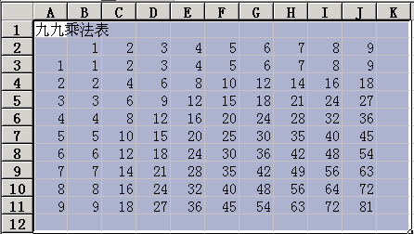
实验8 Excel 2000的基本操作
三、实验内容
在列宽为4的空表中完成一个九九乘法表。

Slide 3
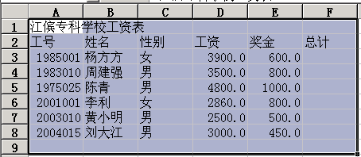
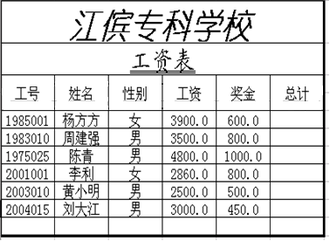
实验8 Excel 2000的基本操作
如图1建立原始数据表，并把表加工成如图2所示的形式。其中表的首行标题的字体改为黑体、粗斜、字号28、加黑；次行标题改为幼圆、粗体、字号20、加下划双线。两行标题均跨列居中，把“工号、姓名……”一行行高扩大一倍，给表格加边框（外框选最粗线，内部选最细线），表格中的所有文字居中。
图1
图2

